Slide 1

Система освіти в США
Виконала
Учениця 10В класу
Куценко Віталія

Slide 2
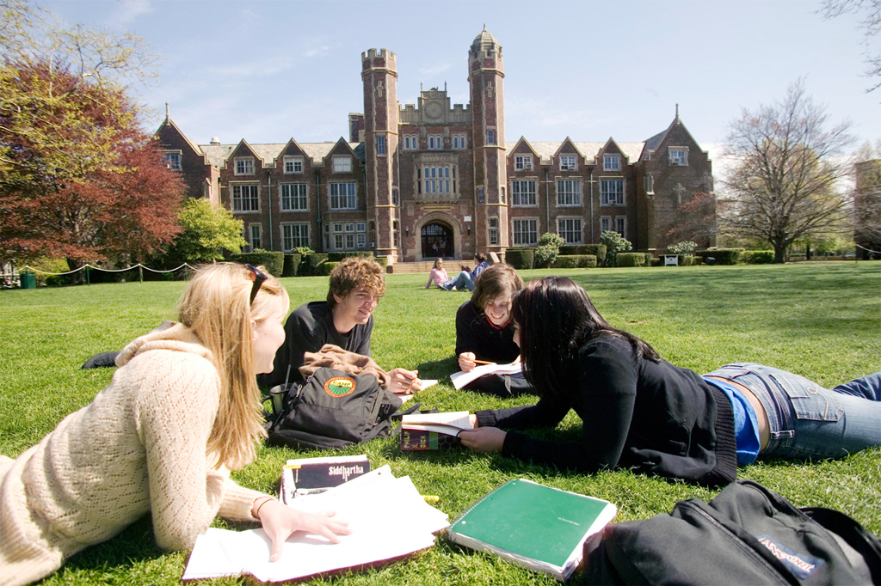
Основний принцип - децентралізація. Безпосередній контроль на території штатів виконують Boards of Education. В 19 ст. с США сформувалася наступна система середніх освітніх навчальних закладів:
1) 8-мирічна елементарна школа, після завершення якої учні, молодь мала можливість продовжувати своє навчання в повній середній школі (в певних штатах ця система збереглася) В інших шатах діє система освіти 6+3+3

Slide 3

6 років в елементарні школі
3 роки в молодшій середній школі
3 роки старша середня школа: повний цикл середньої освіти.
Головне завдання: створити всі можливості для різнобічного вияву особистості, закладення основ світогляду. Відповідно до засад плюралізму, толерантності, вчитель не може нав'язувати певні думки, оцінки. Великий вплив здійснює родина.

Slide 4
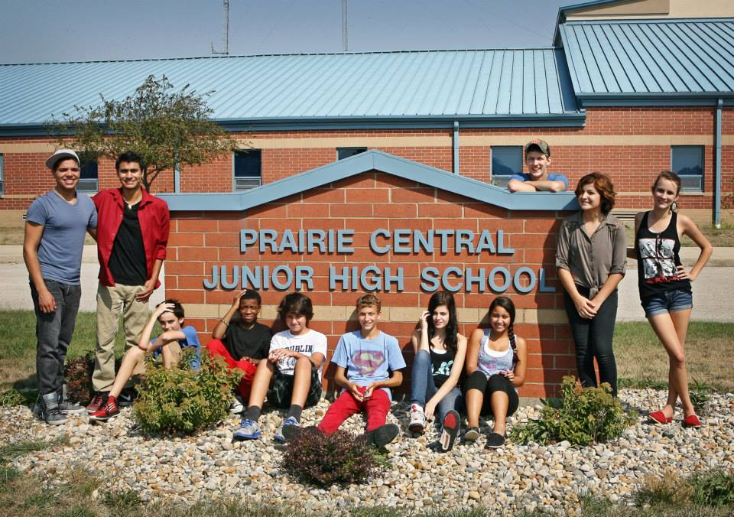
junior high school
На етапі junior high school робляться заходи по поглибленню розвитку дитини в напрямку, що відповідає її здібностям.
На етапі senior high school - підготовка до навчання в вищих навчальних закладах, здійснення профільованого навчання, вибір відповідних курсів.
В США діє принцип не універсалізація, а спеціалізація освіти.
Від 6 років життя в США починається обов'язкове навчання, до 16 (17) років триває безкоштовне навчання.

Slide 5

COLLEGE
2) Вища освіта в США здобувається в 4-рирічних коледжах, які мають право підготовки на рівні бакалавра. Головна особливість цього етапу, головне завдання - підготовка до виконання професійних обов'язків на найвищому рівні. Бакалаврська робота - тезова.

Slide 6

MAGISTRACY
3) Однорічна або двохрічна магістратура. Головне завдання - наукова підготовка, підготовка до наукової діяльності, до здійснення самостійних наукових проектів. Магістерська робота теж можливо тезова. Відповідно рівень її нижчий, ніж в Європі.

Slide 7
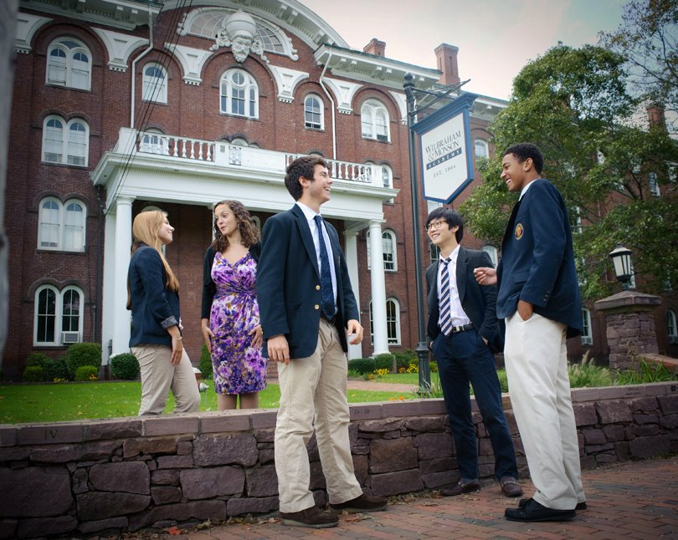
NATIONAL ACADEMY OF EDUCATION
Координація педагогічних досліджень в масштабі всієї країни здійснюється National Academy of Education.
Система освіти в Великобританії.
функціонує на основі законодавчого акту 1944 року "Educational Act". Система освіти в В. відзначається досить складною структурою.

Slide 8

day care
Починається з дитячого садочка (3-4 роки життя). У США дитячі сади називаються day care. Дітей приймають з шеститижневого віку. ! Один teache повнен бути на трьох дітей по нормам. Батьки получають цифровий код до дверей і можуть прийти в будь-яку хвилину, без попередження. Батьки щодня получалучают звіт у письмовому вигляді, в якому написано, скільки разів дитині міняють підгузник, скільки разів і як довго дитина спить, їсть, які книжки їй читають, який був у дитини настрій, та інше.Причому, там є свої кодування, щоб багато часу не витрачати на писанину.

Slide 9
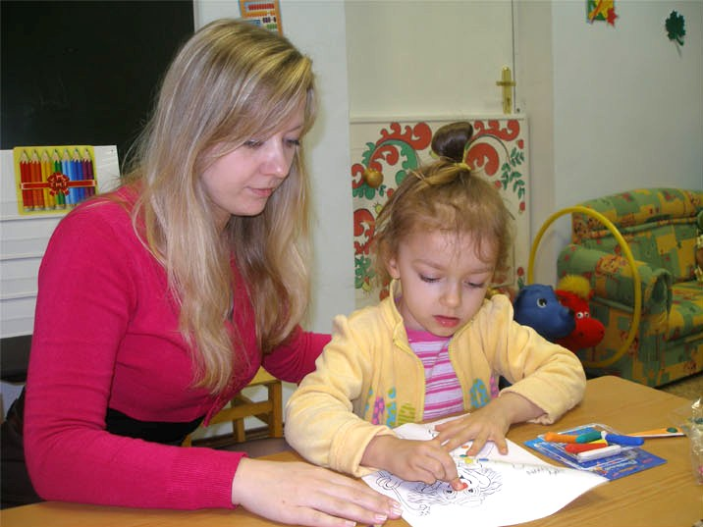
INFANT SCHOOL
Далі - обов'язкове навчання в дитячій школі "infant school" (триває 2 роки). Головне завдання - створення можливостей для емоційного розвитку дитини, закладення дидактичних основ.
Дитячий садок
У Сполучених Штатах Америки діти починають отримувати освіту, як правило, з 5 років. У цьому віці вони надходять в дитячий сад (kindergarten). Насправді дитячий сад являє собою нульовий клас школи, завданням якого є адаптація дітей до нових умов. Тут відбувається поступовий перехід від ігор і розваг до письма та читання.

Slide 10
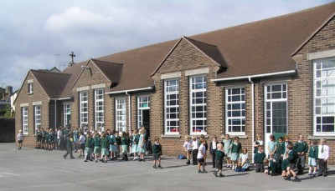
primary school
Далі - 4-рирічна початкова школа "primary school" (7-11 років життя). Головне завдання - формування навичок читання, письма, закладення основ наукового світогляду на основі вивчення природничих.
Початкова школа ( Elementary School , Primary School ) Після дитячого саду , тобто нульового класу , хлопці вступають до початкової школи .По-англійськи вона називається Elementary School або Primary School . Як правило , протягом дня діти займаються тільки в одному кабінеті з виходом в бібліотеку , спортзал , а також в кабінет музики і малювання . У початковій школі діти вивчають арифметику , англійська ( граматику , правопис , лексику ) і основи інших наук. Період навчання в початковій школі триває 5 років і включає 5 класів ( 1 -й , 2 -й , 3-й , 4 -й і 5 -й класи) . Після цього часу діти переходять до середньої школи ( Secondary School ) .

Slide 11
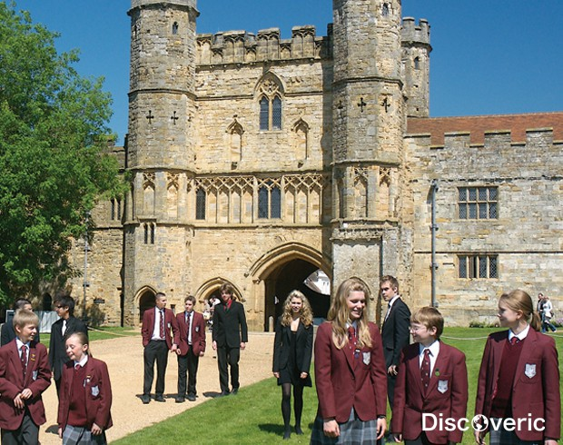
SECONDARY SCHOOL
Середня школа "secondary school". Визначення індивідуальних нахилів на напрямків індивідуальних особливостей дитини відбувається на ранніх етапах (в нас такий метод мав місце в 20-х роках, мала назву "педологія"), здійснюється на основі тестування
Відповідно середня школа поділяється на декілька видів:
- grammar school (5-7 років навчання) - (певна елітарність) підготовка до навчання в вищих навч. закладах. Головний нахил на предметах гуманітарного циклу.
- public school (4-5 років) - більш практичне спрямування на конкретний фах, перевага фізико-математичного та природничого циклу предметів. Серед public school є також школи, що надають освіту в галузі гуманітарних дисциплін. Особливість - високий рівень та конкретне спрямування.

Slide 12

SECONDARY SCHOOL
- modern school (4-5 років) - суто практичне спрямування.
- розширена школа (5-7 років) - три початкових роки дається на остаточне визначення подальшого профілювання навчання, після чого здійснюється свідомий вибір розвитку. Існує можливість зміни напрямків.
-технічна школа (5-7 років) - готують до продовження навчання в вищих технічних коледжах.
Важлива риси В. системи освіти в тому, що це одна з перших країн світу, яка перейшла на принцип "подальшості навчання", коли кожний наступний етап пов'язаний з попереднім, кожен попередній етап надає можливості для подальшого навчання.

Slide 13
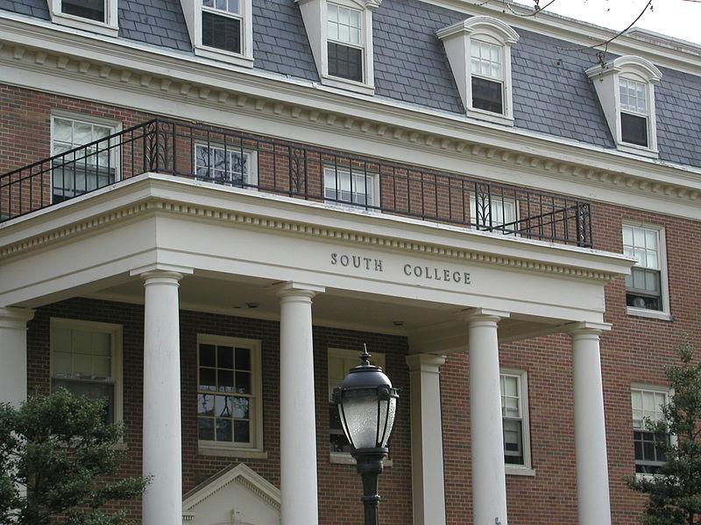
POSTSECONDARY EDUCATION
Вища освіта ( Postsecondary Education ) можна отримати в коледжах ( colleges ) і університетах ( universities ) . У побуті всі вищі навчальні заклади називаються коледжами . Відучившись 4 роки студент отримує ступінь бакалавра ( Bachelor's Degree ) . Залежно від основного предмета бакалаврські ступеня бувають наступними: Bachelor of Arts (BA ) - бакалавр художніх наук Bachelor of Science (BS) - бакалавр природничих наук Bachelor of Fine Arts ( BFA ) - бакалавр витончених мистецтв Bachelor of Social Work ( BSW ) - бакалавр соціальної роботи Bachelor of Engineering ( B.Eng . , ) - Бакалавр інженерного мистецтва Bachelor of Philosophy ( B.Phil . ) - Бакалавр філософії / філології Bachelor of Architecture Degree ( B.Arch . ) - Бакалавр архітектури (після 5 років навчання)...

Slide 14

Postsecondary Education
После 6 лет обучения человеку присваивается звание магистра (Master’s Degree).
Магистерские степени бывают следующими:
Master of Arts (MA) – магистр художественных наук
Master of Science (MS) – магистр естественных наук
Master of Business Administration (MBA) – магистр управления
Master of Education (MEd) – магистр педагогики
Master of Fine Arts (MFA) – магистр изящных искусств

Slide 15
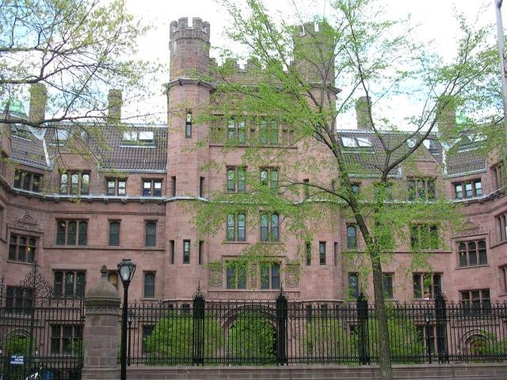
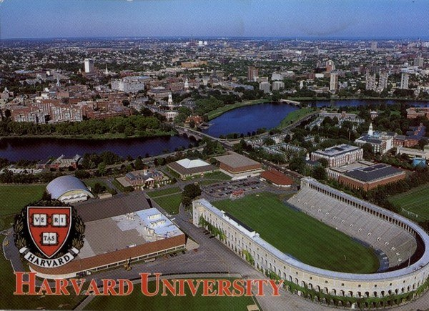
Кращі вищі навчальні заклади США
1 Гарвардський університет (Harvard University) - один з найвідоміших університетівСША і всього світу, найстаріше приватний вищий навчальний заклад США. Він розташований у місті Кембридж (штат Массачусетс).
2. Єльський університет (Yale University) - один з найвідоміших університетів США. Єль входить до групи самих елітних американських університетів, т. н. Лігу плюща. Єльський університет знаходиться в Нью-Хейвені, одному з найстаріших міст Нової Англії, в штаті Коннектикут. Факт в тому, що, починаючи з 1989 року, всі президенти США - це випускники Єля.

Slide 16
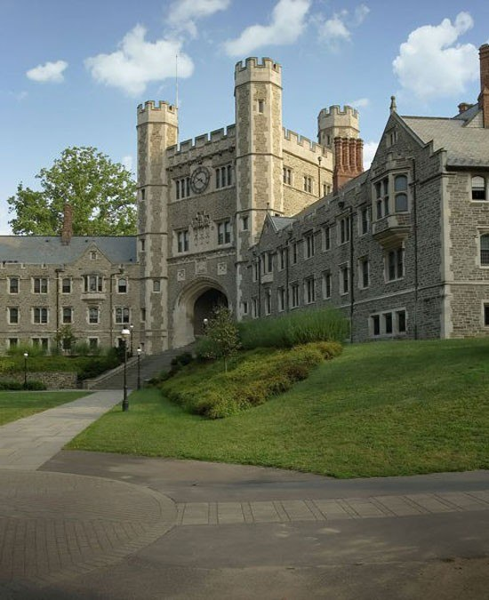
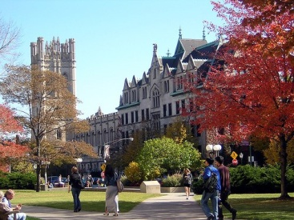
3. Чиказький університет (University of Chicago) - приватний університет в США, заснований Джоном Рокфеллером в 1890 році. Широко відомий як один з кращих університетів світу. До нього так чи інакше відносяться 79 нобелівських лауреатів. Особливо відомі чиказькі фізики, економісти, соціологи та юристи. Розташований в Гайд-парку.
4. Прінстонський університет (Princeton University) - приватний університет, один з найстаріших і найвідоміших університетів у США. Входить в Лігу плюща і є одним з найпрестижніших вузів країни. Знаходиться в місті Прінстон, штат Нью-Джерсі.

Slide 17
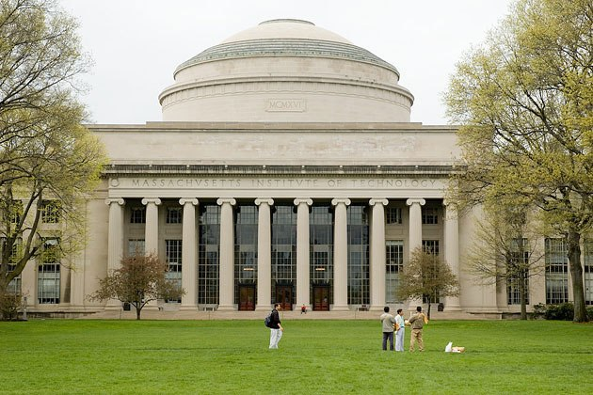
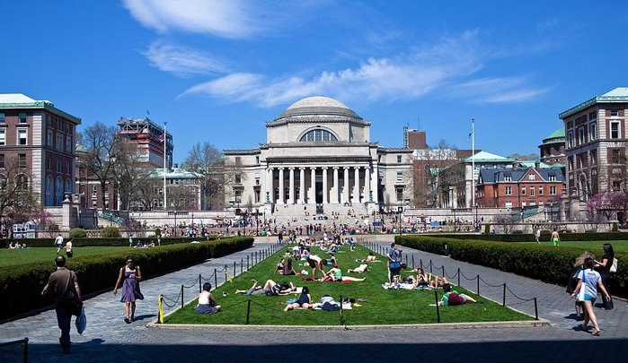
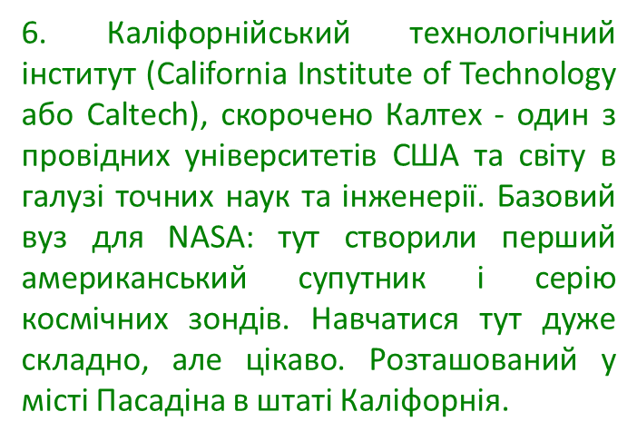
5. Массачусетський технологічний інститут (Massachusetts Institute of Technology або MIT) - це найбільший центр з підготовки провідних фахівців у сфері комп'ютерних технологій та інновацій. В університеті ведуться самі передові дослідження в галузі штучного інтелекту. Знаходиться в місті Кембридж штату Массачусетс.

Slide 18
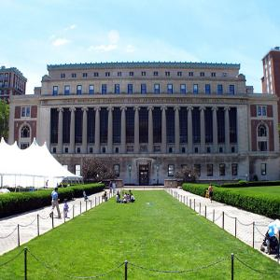
7. Колумбійський університет (Columbia University) - найстаріший американський вуз, входить в «Лігу плюща». Колумбійський університет - кузня політичної еліти США. 54 нобелівських лауреата. Крім того, тут було проведено перший в історії експеримент з розщеплення атома урану. Розташований у м. Нью-Йорк, район Манхеттен.

